Slide 1
2021心血管磁共振分会年会
疑难病例挑战
病例六

Slide 2
病史
患者男，54岁
主诉：心累气紧1月，加重1天
现病史：患者1月前于夜间安静休息时出现心慌气促，不伴胸前区压榨性疼痛及大汗，休息后可缓解，劳累后症状加重。遂至当地医院，行心脏超声提示：二尖瓣占位，未予特殊处理。1天前上述症状再次出现，自感较前剧烈。
既往体健。
查体：心律不齐，二尖瓣听诊区闻及收缩期隆隆样杂音。

Slide 3
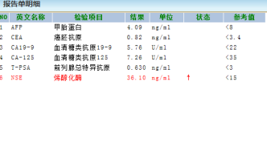
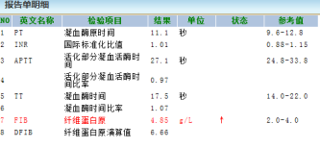
实验室检查
血常规、生化、甲功、心肌标志物等未见异常。
NSE 烯醇化酶36.10 ng/ml
FIB 纤维蛋白原 4.85 g/L

Slide 4
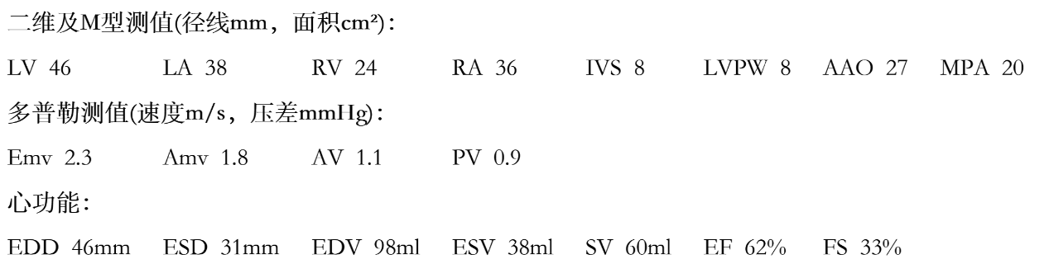
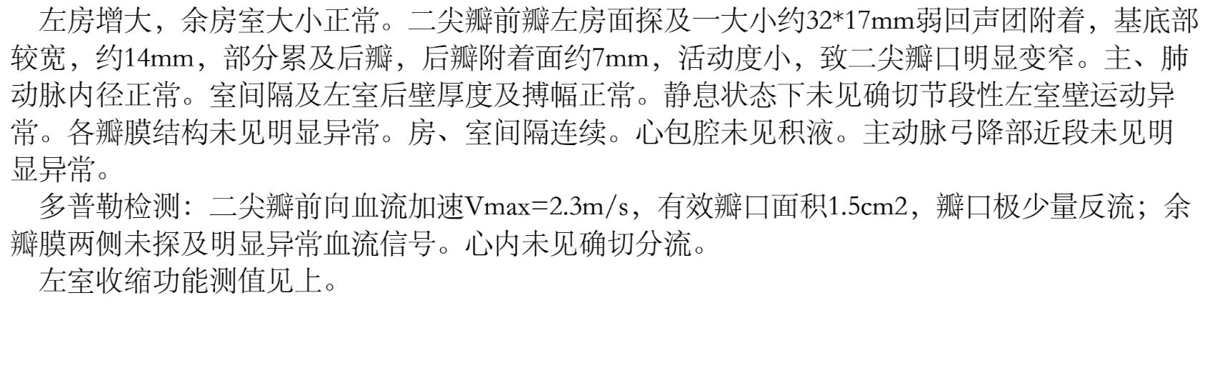
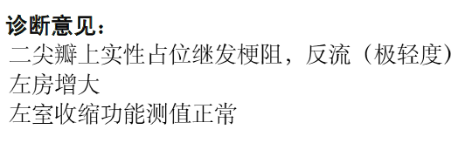
心脏超声

Slide 5
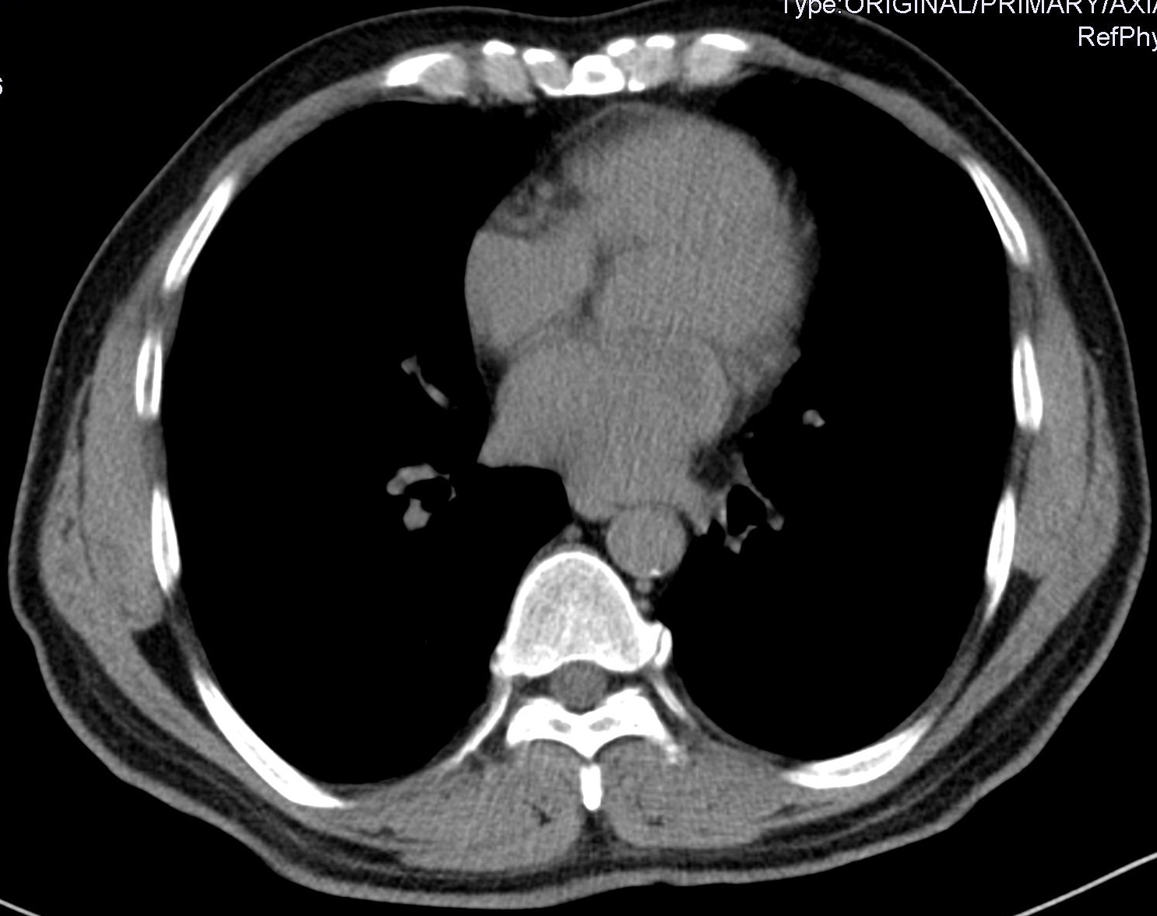
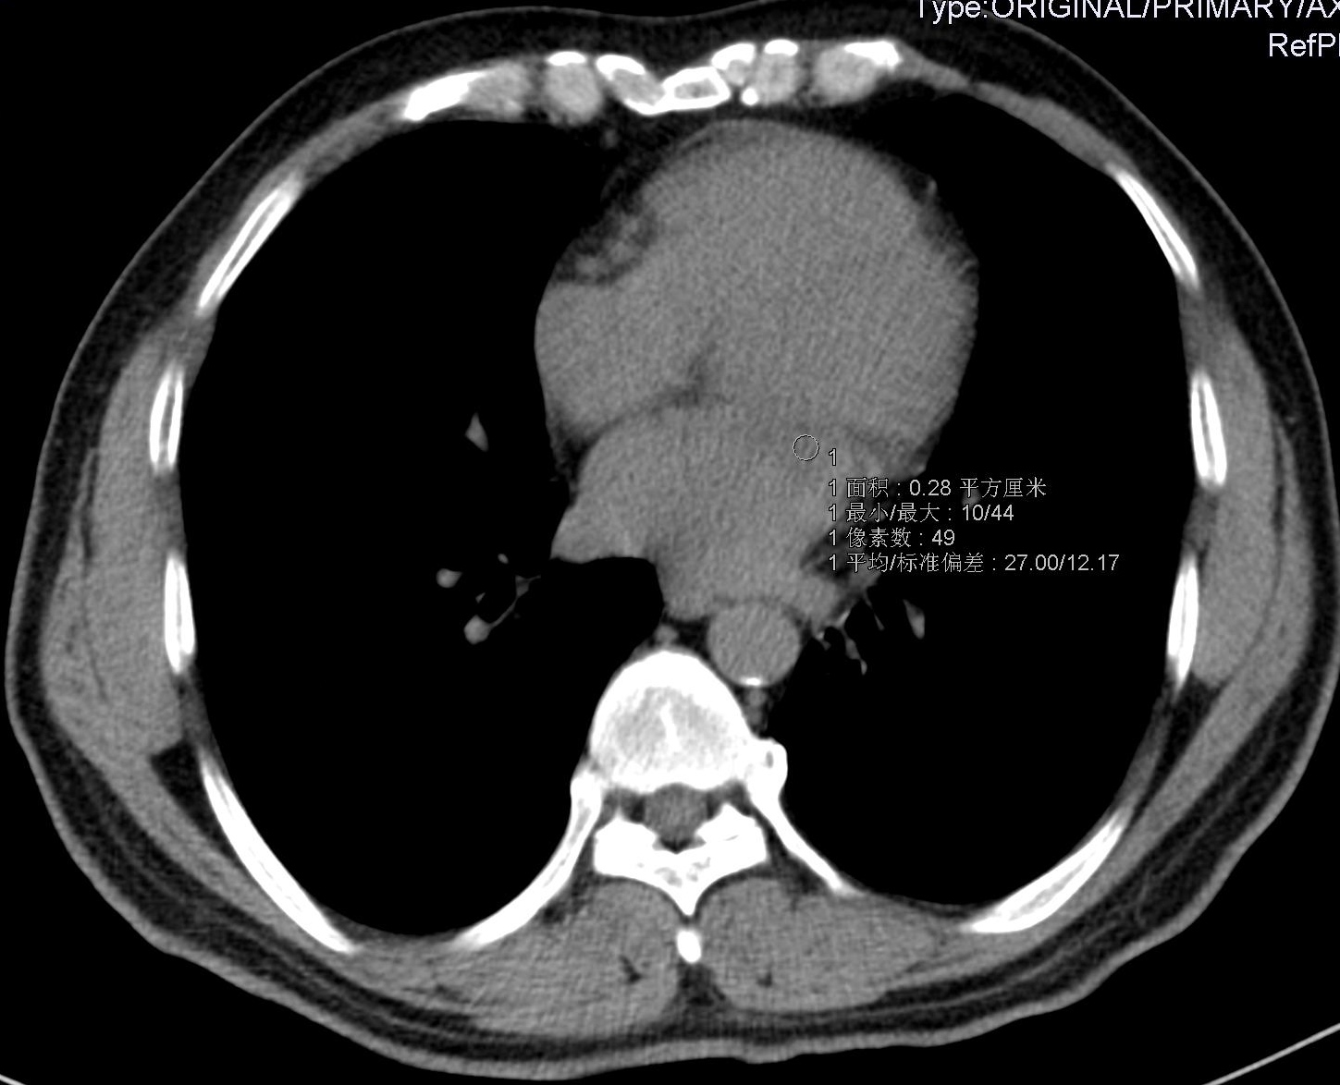
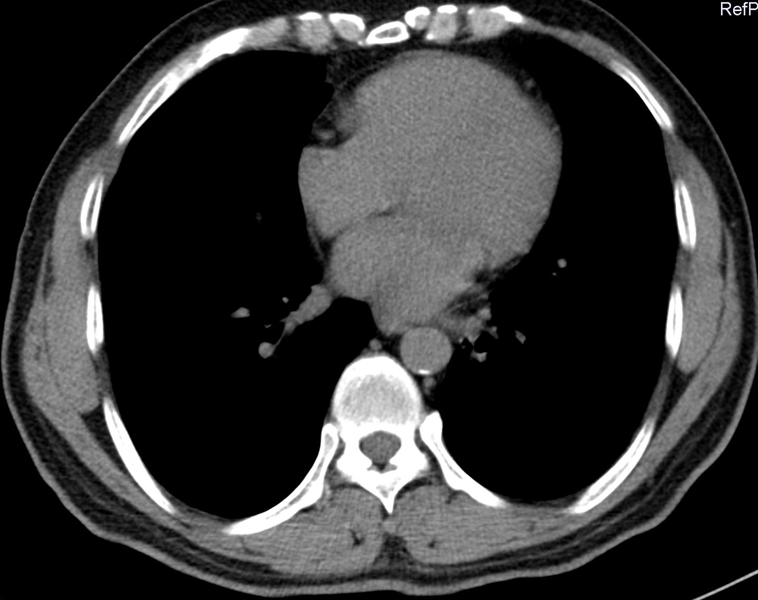
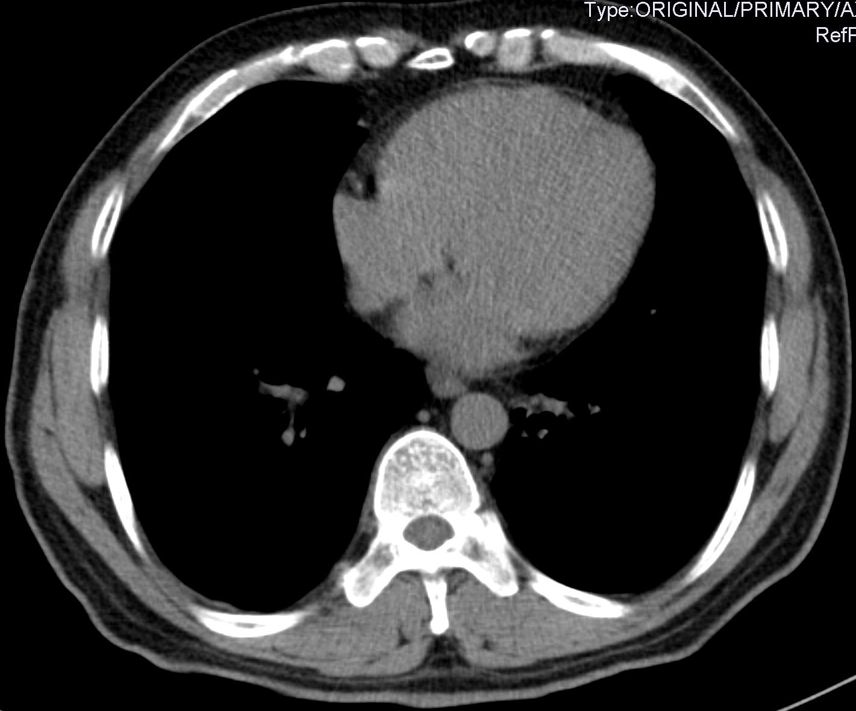
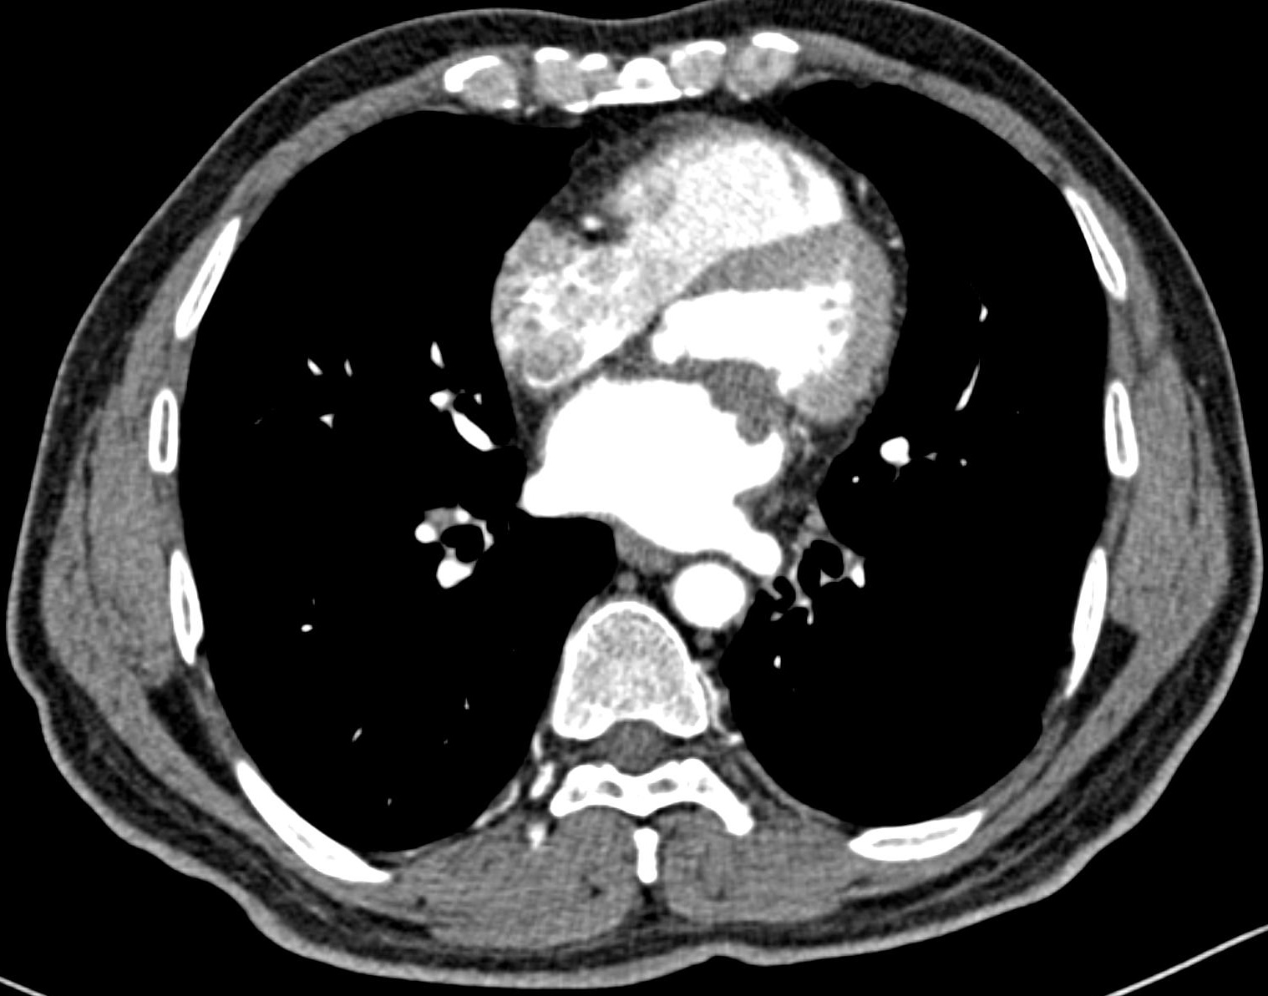
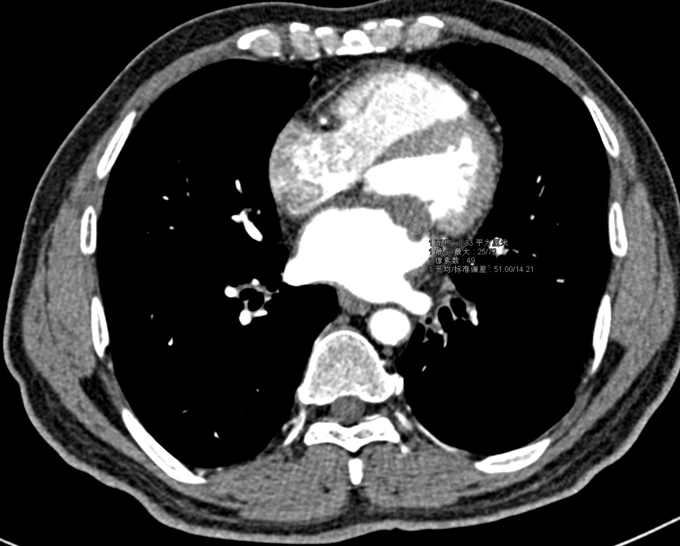
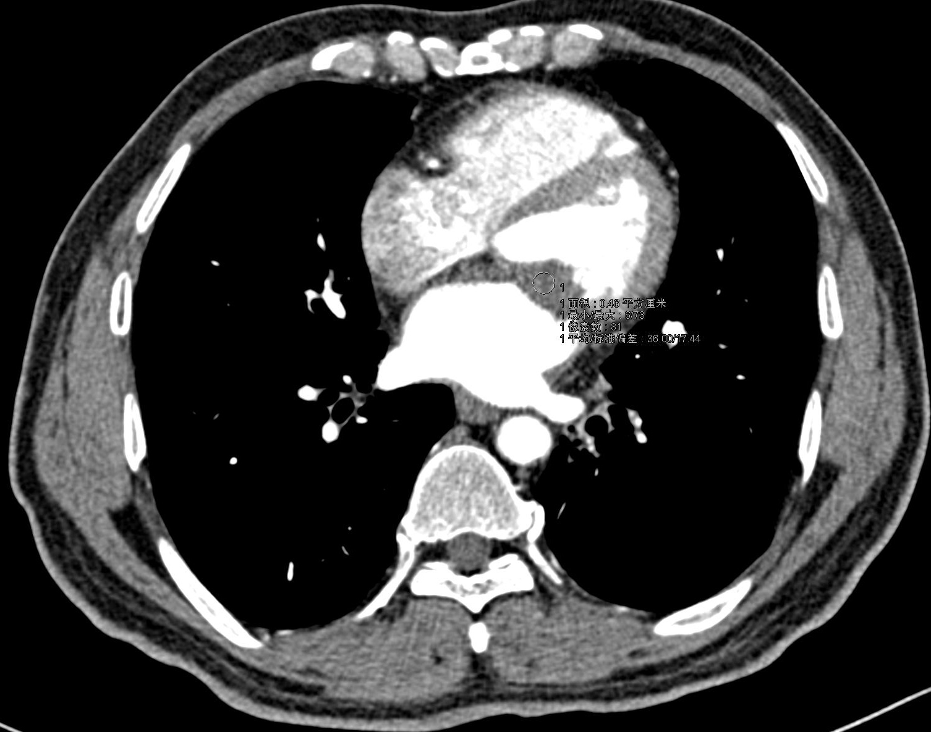
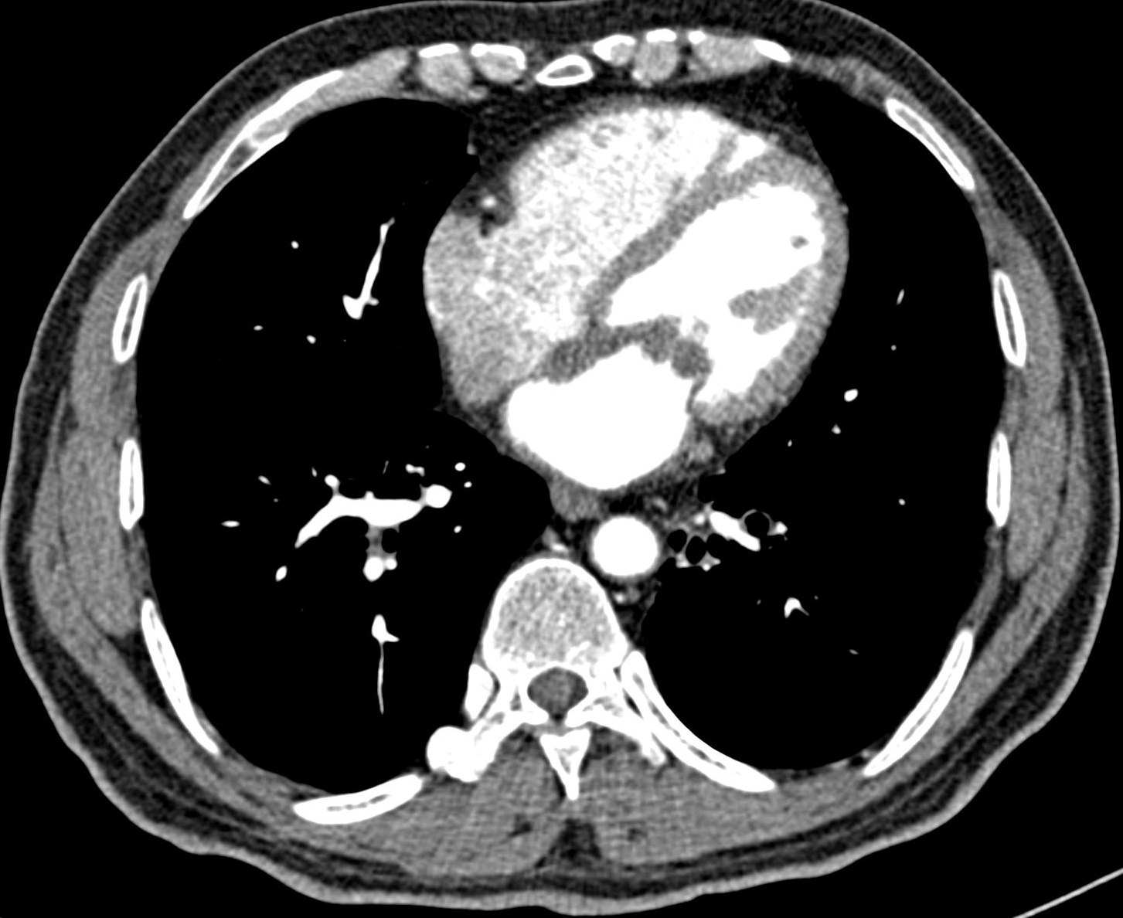
胸部CT
头部、腹部CT
CT值=27-30Hu
CT值=36-51Hu

Slide 6
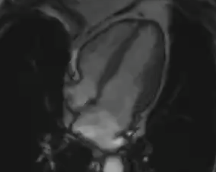
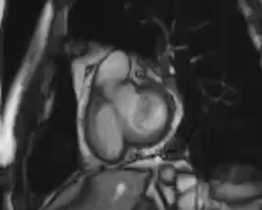
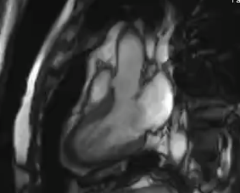
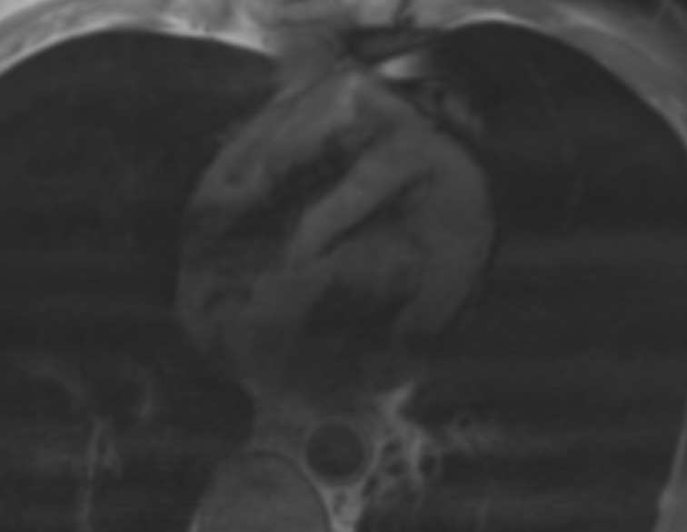
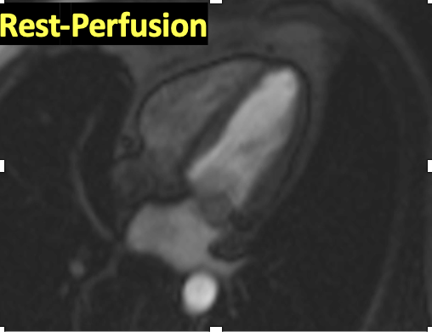
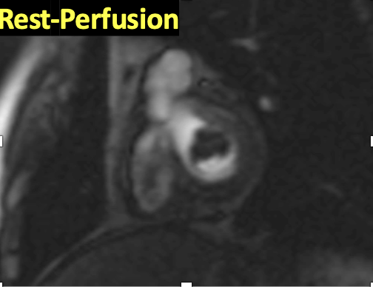
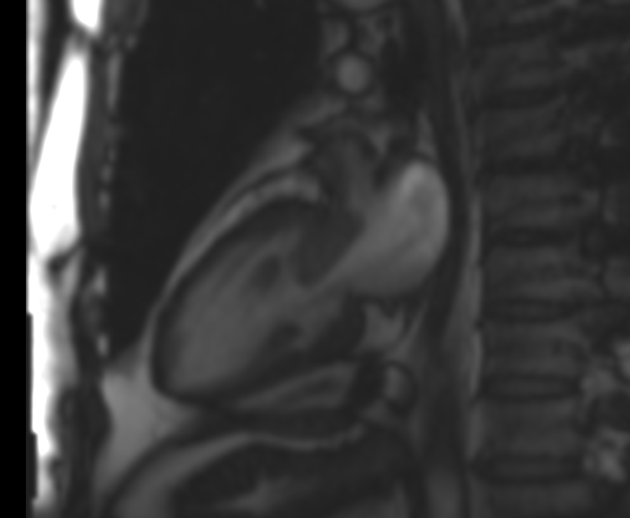
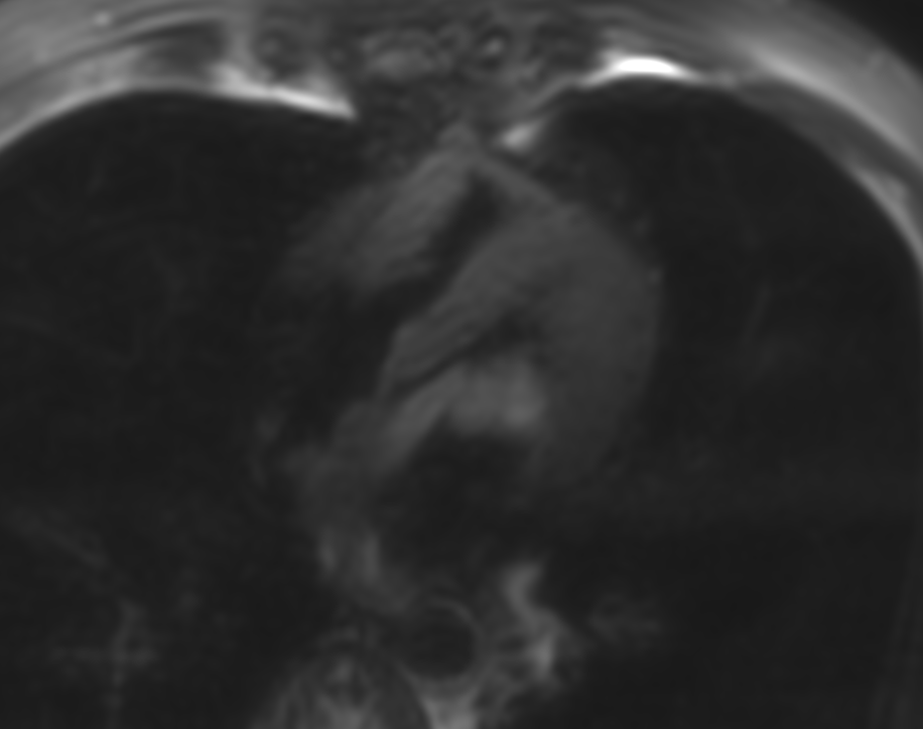
CMR
Cine-4C
Cine-Sax
Cine-3C
T1WI-Axis
Cine-Sag
T2WI-Axis

Slide 7
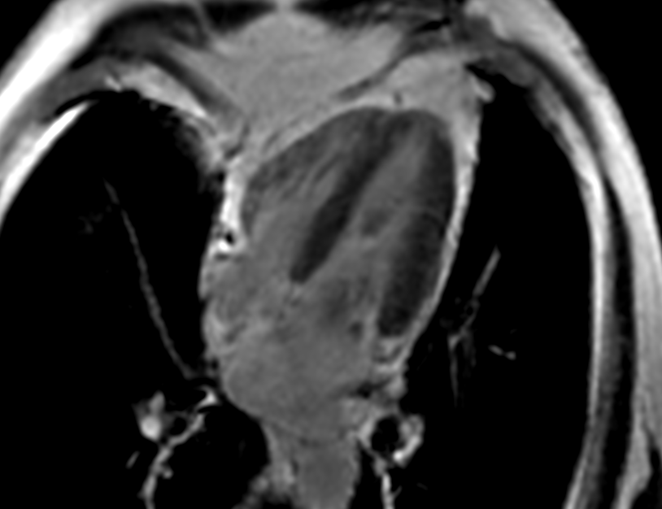
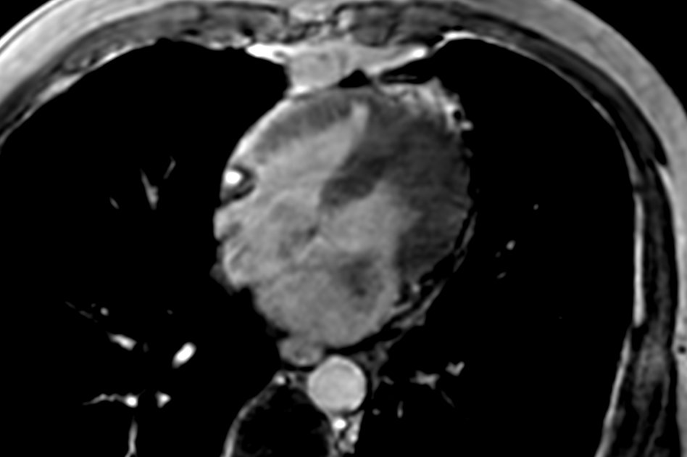
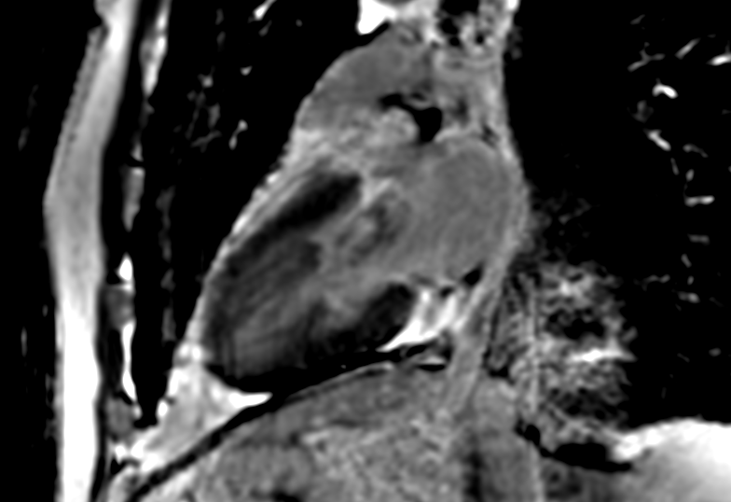
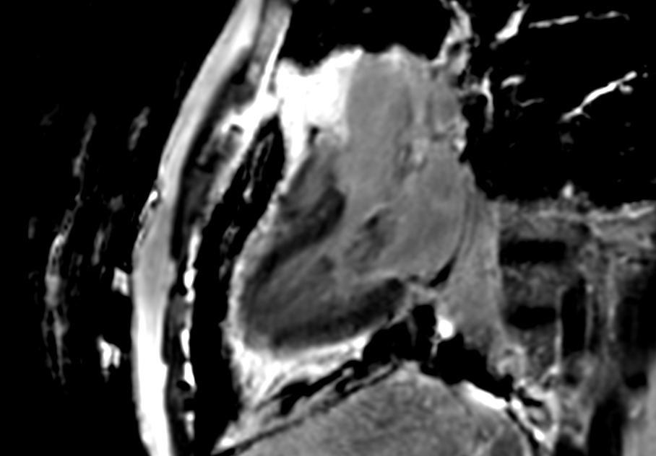
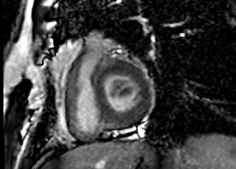
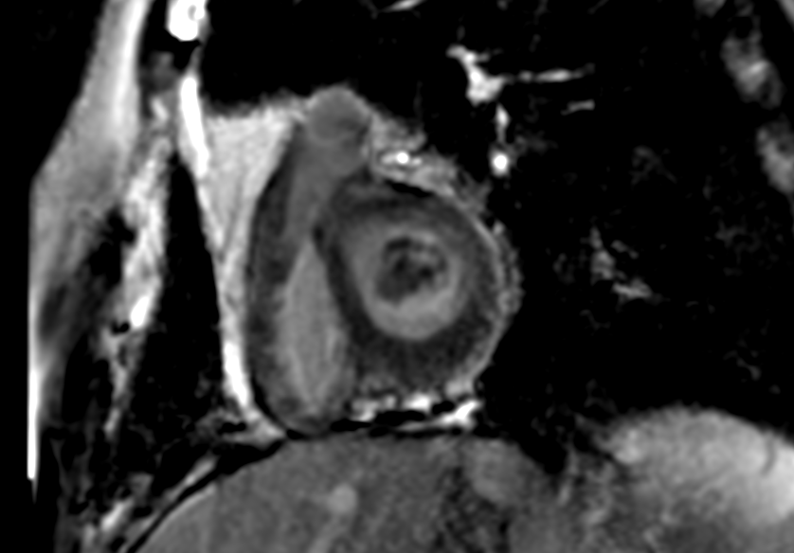
LGE-4C
LGE-Axis
CMR影像表现
心脏大小、形态未见异常，心脏房室腔未见增大，二尖瓣处见团块状充盈缺损，范围约2.1cm×1.9cm，首过灌注似有轻度强化。左右心室壁及室间隔心肌未见明显增厚，延迟扫描心肌未见确切延迟强化，局部肿块似有少许延迟强化。左心室心肌搏动稍减弱，二尖瓣、三尖瓣、主动脉瓣口未见明显返流信号。心包未见积液。
左右心室功能参数如下：左心室射血分数为：54.8%，舒张末期容积为：67.1ml，收缩末期容积为：27.9ml，每搏输出量为：33.8ml。右心室射血分数为：50.2%，舒张末期容积为：60.6ml，收缩末期容积为：30.2ml，每搏输出量为：30.4ml。
LGE-2C
LGE-3C
LGE-Sax
LGE-Sax

Slide 8
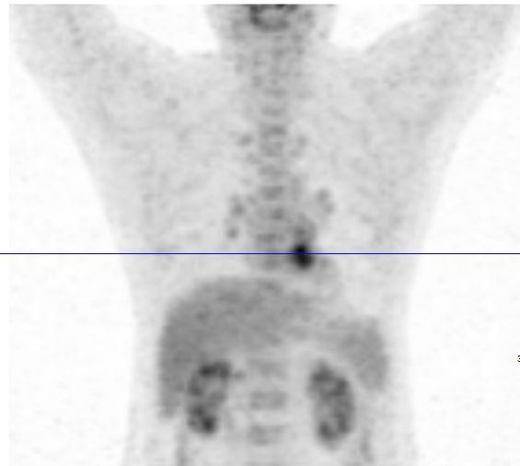
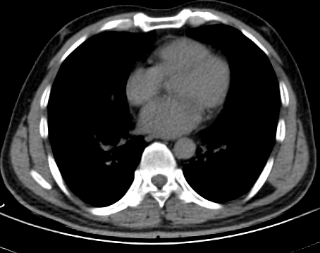
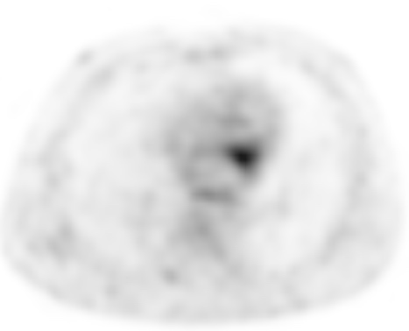
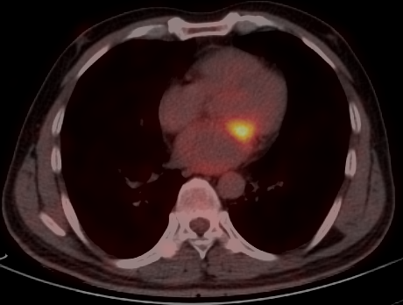
心脏¹⁸F-FDG PET/CT
SUV_{max}=5.83

Slide 9
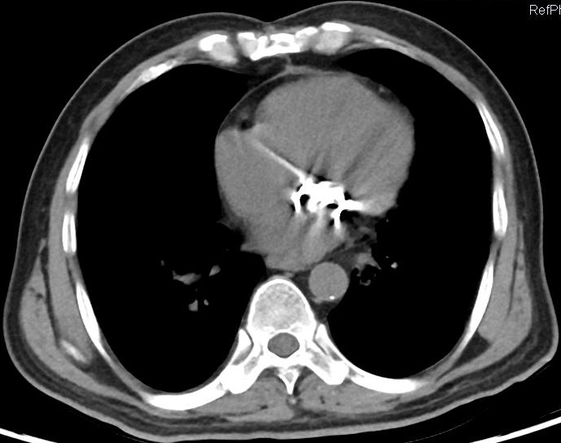
您的诊断？

